Slide 1

Integrácia sietí
Úvod do systému OpenStack
Ing. Samuel Hopko Ing. Daniel Rajčan

Slide 2
Prečo OpenStack a nie VMware?
OpenSource
Štandardizované API (kompatibiliné s AWS)
Podpora SDN
Veľká komunita
Modularita a prispôsobenie rôznym požiadavkám
...

Slide 3
...a predsa
Veľmi komplexné riešenie
Náročné na troubleshoot a údržbu
Modularita

Slide 4
OpenStack I
Cloud computing systém, ktorý spravuje veľké množstvo výpočtových, úložných a sieťových zdrojov, spravovateľných cez webové rozhranie
spĺňa základné charakteristiky
poskytuje všetky modely poskytovania služieb
poskytuje všetky modely implementácie

Slide 5
OpenStack II
Založené firmami RackSpace Hosting a NASA
Komunita technikov, vývojárov, výskumníkov, spoločností a expertov na Cloud computing z celého sveta
Open-source pod licenciou Apache 2.0
V súčasnosti ma OpenStack 3 716 027 (908 491) riadov kódu, prevažne napísaných v jazyku Python
Najväčší používatelia: CERN, AT&T, VW, Walmart, atď.

Slide 6
OpenStack III
Nová verzia každý polrok
Verzie: Liberty, Mitaka, Newton (latest stable), Ocata, Pike...
Summity: Boston (8.4.), Sydney (6.11.)

Slide 7
OpenStack komponenty
OpenStack ma modulárnu architektúru s rôznymi menami pre jednotlivé komponenty
Tieto komponenty spolu spolupracujú a vytvárajú jednotný systém Cloud
Zákaldne moduly: Nova, Swift, Cinder, Neutron, Horizon, Keystone, Glance, Ceilometer, Heat a Trove
Každý komponent má vlastné démony a procesy

Slide 8
Výpočet - Nova
Hlavný riadiaci komponent systému Cloud
Najkomplikovanejší
Spravuje výpočtovú silu
Spravuje VM
Nevyžaduje proprietárne systémové ani hardvérové požiadavky

Slide 9
Úložisko objektov - Swift
Úložisko objektov
Objekty ukladá a získava cez REST API
Kopírovanie medzi viacerými HDD
V prípade poruchy obnova dát
Môže byť použitý pre zálohovanie a archivovanie
Kompatibilné s AWS S3 API

Slide 10
Dátové úložisko - Cinder
Poskytuje trvalé dátové úložisko pre VM
Spravuje vytváranie, pripájanie a odpájanie blokov dát (v spolupráci s Nova)
Možnosť vytvoriť snapshot VM

Slide 11
Sieť - Neutron
Neutron slúži na manažment a spravovanie sietí v rámci systému OpenStack

Slide 12
Webové rozhranie - Horizon
Rozhranie pre administráciu a používanie systému
Prístup k zdrojom CC
Možnosť využívať služby v systéme OpenStack

Slide 13
Autentifikácia a autorizácia (Keystone)
Centrálny bod s uloženými prístupmi používateľov k službám
Funguje ako bežný autentifikačný a autorizačný systém
Prihlasovanie: meno-heslo, token, AWS log-in
Poskytuje zoznam všetkých implementovaných služieb
Vytváranie prístupových práv, používateľov, prideľovanie zdrojov

Slide 14
Služba obrazov - Glance
Ukladanie a načítanie OS images
OpenStack ich využíva pri tvorbe VM
Vytváranie snapshots – rýchla záloha
Podporované formáty: raw, machine/AMI, VHD, VDI, qcow2, VMDK alebo OVF

Slide 15
Meranie - Ceilometer
Ceilometer monitoruje a meria cloud za účelom spoplatnenia, merania, rozšíriteľnosti a kvôli štatistikám

Slide 16
Orchestrácia - Heat
Nástroj pre automatizáciu, manažment a administráciu prostredí
Spracováva orchestračné skripty (JSON/YAML)
Vytvorené prostredie - stack

Slide 17
Databázové služby - Trove
Trove poskytuje rozširovateľnú a spoľahlivú funkciu databáza ako služba pre relačné aj nerelačné databázy

Slide 18
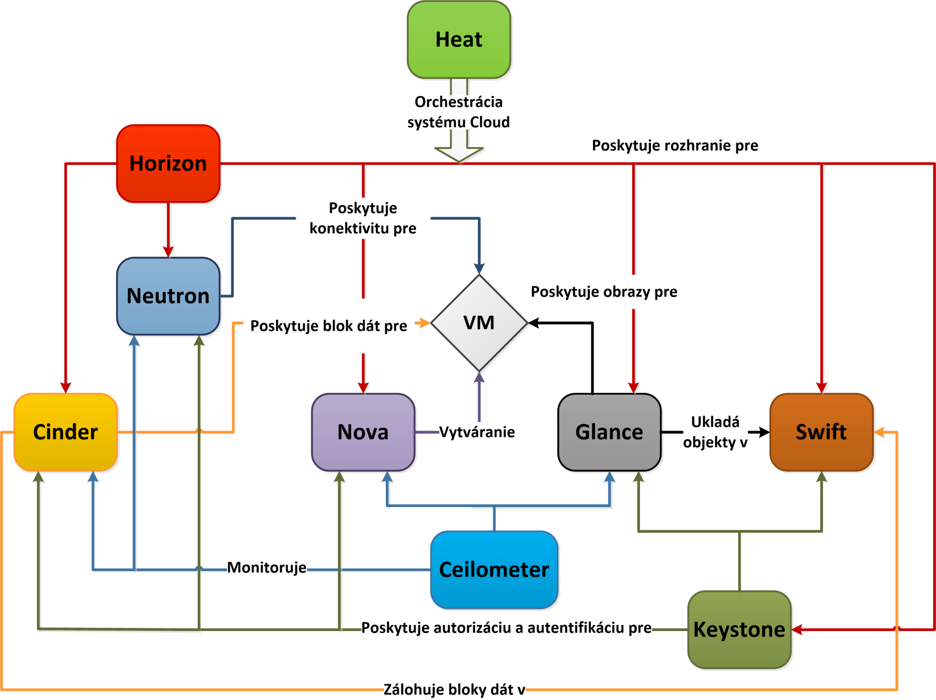
Konceptuálny model

Slide 19
OpenStack uzly
Základná konfigurácia:
  Kontrolér – riadi systém
  Sieťový uzol – riadi sieťovú prevádzku a pridáva sieťové funkcie
  Výpočtový uzol – predstavuje výpočtový výkon pre systém

Slide 20
Zóny dostupnosti
Zjednotenie CN do logických skupín
Volí sa pri vytváraní VM
Štandardne sú všetky v zóne nova

Slide 21
Zlučovanie CN
Rozdelenie CN do logických skupín pre load balancing
Zlučovať je možné aj v rámci zón

Slide 22
Flavor
Konfigurácia výpočtovej sily pre VM
Zadáva sa pri vytvárani VM
Pozostáva z:
  Id,
  Meno,
  Počet vCPU,
  RAM,
  Root disk,
  Krátkodobý disk,
  Swap.

Slide 23
Úložisko
Krátkodobý (ephemeral) disk:
  Existuje len počas života VM,
  Vytrvá aj počas jej vypnutia a reštartu,
  Každá inštancia má nejaký krátkodobý disk,
  Jeho veľkosť je definovaná typom flavor.
Trvalý (persistent) disk:
  Trvalý virtualizovaný blok disku.
  Môže byť pridelený práve jednej inštancii v jednom čase, ale môže sa odpojiť a pripojiť k inej, s tým, že sa na ňom zachovajú dáta (funguje podobne ako USB).
  Jeho veľkosť určuje administrátor.
  Vytvára sa vo formáte RAW, bez partícii a súborového systému ( po pridelení ich treba formátovať).

Slide 24
Ostatné pojmy systému OpenStack I
Používateľ (user) - je to digitálna reprezentácia osoby, systému alebo služby, ktorá využíva iné služby systému OpenStack. Používatelia majú pre prístup k zdrojom pridelený login alebo token.
Prihlasovacie údaje (credentials) - dáta, ktoré potvrdzujú identitu používateľa (meno - heslo, token atď.).
Autentifikácia - proces potvrdenia identity používateľa. Po overení prihlasovacích údajov, pridelí OpenStack používateľovi autentifikačný token, ktorým sa bude preukazovať pri ďalších požiadavkách.
Token - alfanumerický reťazec pre prístup k OpenStack zdrojom. Môže byť odobratý a je časovo obmedzený.

Slide 25
Ostatné pojmy systému OpenStack II
Projekt (tenant) - spôsob ako zlúčiť alebo izolovať OpenStack zdroje. Môžu označovať zákazníka, účet, organizáciu alebo projekt. Administrátor takto dokáže napr. vyhradiť určitý výpočtový výkon konkrétnemu zákazníkovi.
Služba - nova, glance, swift atď. Poskytujú jeden alebo viacero koncových bodov, na ktoré môžu používatelia pristupovať a tak vykonávať rôzne operácie.
Koncový bod - sieťovo prístupná adresa, na ktorej sa nachádza služba (väčšinou URL).
Rola - definovaná množina práv a privilégií pre konkrétnu množinu operácií. Token, ktorý je pridelený používateľovi obsahuje zoznam jemu pridelených rol. Služba, ktorú požaduje tak vie určiť, k akým zdrojom ma daný používateľ prístup.

Slide 26
Výber umietnenia novej VM I
Nova využíva svoju službu nova-scheduler, aby našla CN, ktorá vyhovuje požiadavke
Všetky CN ju pravidelne informujú o svojom stave, dostupných zdrojoch a HW možnostiach
V základnej konfigurácii musí CN spĺňať nasledovné:
  nachádza sa v požadovanej zóne,
  má dostatok dostupnej RAM (RAM filter),
  je schopný vyhovieť požiadavkám (výpočtový filter)

Slide 27
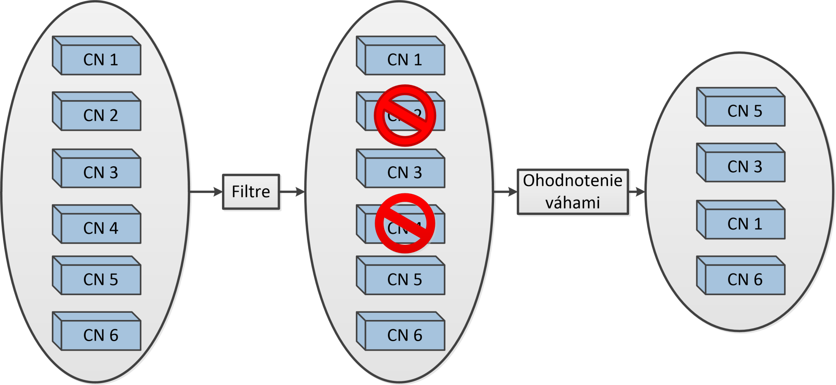
Výber umietnenia novej VM II

Slide 28
DevStack
Vlastný IaaS Cloud behom niekoľkých minút
Nainštaluje a nakonfiguruje:
  Keystone
  Glance
  Nova
  Cinder
  Neutron
  Horizon

Slide 29
Ďakujeme za pozornosť!

